Slide 1
Óxidos Ácidos

Slide 2
Un óxido ácido, u óxido no metálico, es un compuesto químico binario que resulta de la combinación de un elemento no metálico con el oxígeno. Por ejemplo, el carbono(presente en la materia orgánica) se combina con el dioxígeno del aire para formar dióxido de carbono y monóxido de carbono, a través de la combustión. Otro ejemplo es la formación del dióxido de azufre por la combustión del azufre contenido en productos derivados del petróleo.
Los óxidos ácidos forman ácidos al reaccionar con el agua, de ahí su nombre. Así, el dióxido de carbono con el agua forma ácido carbónico, mientras que el trióxido de azufre forma ácido sulfúrico. Los ácidos producidos a partir de los óxidos no metálicos con agua se denominan oxácidos, debido a que contienen oxígeno.
Los óxidos ácidos, son, por lo general, gaseosos y tienen puntos de fusión muy bajos, en comparación con los óxidos metálicos u óxidos básicos.

Slide 3
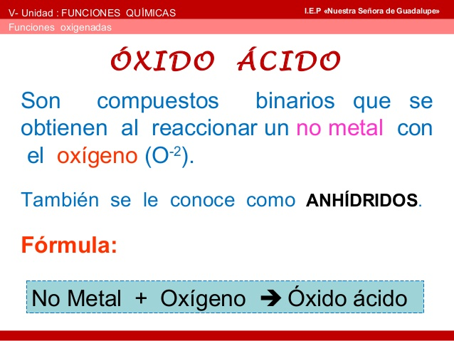

Slide 4
Sistema tradicional

Slide 5
SISTEMA TRADICIONAL
Caso 1: El metal sólo tiene una valencia (número de oxidación). Se nombra colocando las palabras "oxido de" seguido del "nombre del metal". Ejemplos: CaO ---> Oxido de Calcio Ag2O ---> Oxido de Plata Caso 2: El metal tiene más de una valencia (número de oxidación).
Se nombra colocando la palabra "Oxido" seguido de la raíz del nombre del metal, y terminando con los sufijos oso para la menor valencia e ico para la mayor valencia.
oso (menor valencia) Oxido + raíz del nombre del metal
ico (mayor valencia)
Ejemplos:
FeO ---> Oxido ferroso. Fe2O3 ---> Oxido férrico.

Slide 6
SISTEMA ESTEQUIOMÉTRICO O SISTEMÁTICO

Slide 7
SISTEMA ESTEQUIOMÉTRICO O SISTEMÁTICO En este sistema se utilizan prefijos, que depende la cantidad de átomos de cada elemento presentes en el compuesto. Los prefijos a utilizar son: mono (1), di (2), tri (3), tetra (4), penta (5), hexa (6), hepta (7), octa (8), nona (9)... prefijo + oxido de + prefijo + metal
Ejemplos FeO ---> Monóxido de hierro Fe2O3 ---> Trioxido de dihierro
Ag2O ---> Monóxido de diplata

Slide 8
SISTEMA STOCK

Slide 9
SISTEMA STOCK
Este sistema utiliza las palabras "Oxido de" seguido del nombre del metal y la valencia o número de oxidación entre paréntesis y en números romanos cuando el elemento tiene más de una valencia.
Oxido de + nombre del metal (número de oxidación)
Ejemplo:
CaO ---> Oxido de Calcio (No lleva la valencia, porque este elemento posee solo una)
FeO ---> Oxido de hierro (II)
Fe2O3 ---> Oxido de hierro (III)

Slide 10
compuesto | Nomenc. sistem. | Nomenc. Stock | Nomenc. tradicional
Cl₂O | óxido de dicloro o monóxido de dicloro | óxido de cloro (I) | anhídrido hipocloroso
SO₃ | trióxido de azufre | óxido de azufre (VI) | anhídrido sulfúrico
Cl₂O₇ | heptóxido de dicloro | óxido de cloro (VII) | anhídrido perclórico

